Slide 1
MongoDB
Groep 1:
Ismail raissi
Skott de koster
Vincent sels
Sebastiaan jansen

Slide 2

Inhoudsopgave
Introductie
Wat is MongoDB?
Demonstratie
Performance
Conclusie

Slide 3
Introductie
De opdracht
Waarom MongoDB?

Slide 4

Wat is MongoDB?
Document database
JSON of BSON?
MLab
Bronnen: https://dzone.com/articles/trending-in-database || https://hub.packtpub.com/mongodb-popular-nosql-database-today/

Slide 5
Demonstratie
Mlab
Installatie
Code
Demonstratie

Slide 6
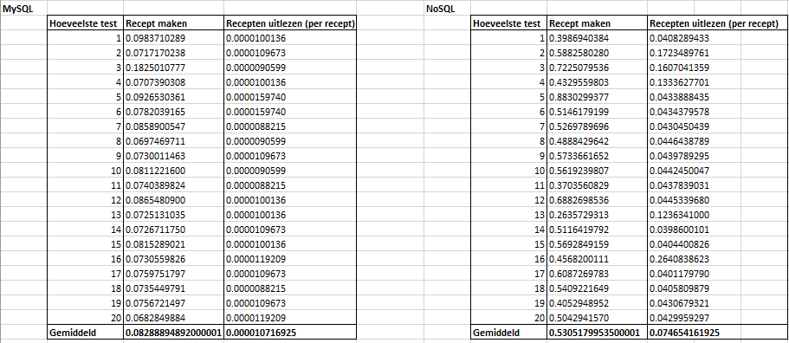
Performance
Snelheid hangt af van aantal query’s
Meer dan 6971 rows = winst met MongoDB

Slide 7

Performance
MySQL
Meer query’s = langzamer
Rationele Database (tabellen)
MongoDB
Aantal query’s maakt minder uit
Document Database (documenten)

Slide 8


Conclusie
Raad MongoDB(voor nu) af
Redelijke leercurve
Geen winst
Big Data

